Slide 1
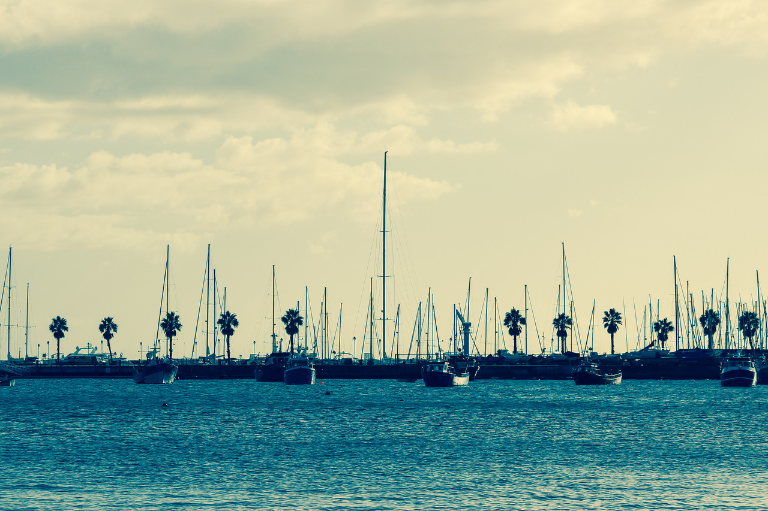
웹 시스템 설계 및 개발
Freedom 투어
Copyrightⓒ AQUA. All Rights Reserved

Slide 2
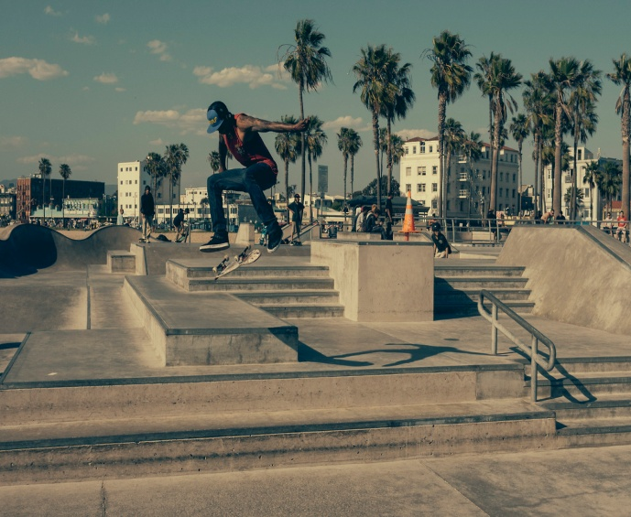
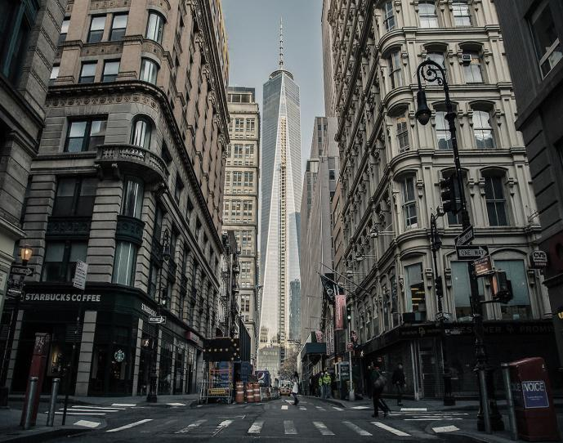

목차
웹 사이트 개발 목적
2. 현 사이트와 차이점
3. 개발 환경
4. 웹 사이트 구조도
5. 데이터 베이스 설계
6. 특별한 부분
7. 계획 일정
Copyrightⓒ AQUA. All Rights Reserved

Slide 3
01/ 웹 사이트 개발 목적

Slide 4

웹 사이트 개발 목적
1학기 때 가평 여행 블로그 사이트를 만들었는데,
DB에 많은 시간을 투자해서 하고 싶었던 기능들을
구현하지 못한 것이 많이 아쉬웠다.
그래서 좀 더 확장하여 간단한 여행 투어 및 본인이 다녀온
여행 정보들을 공유하는 블로그 사이트를 만들고 싶어서
개발하고자 한다.

Slide 5
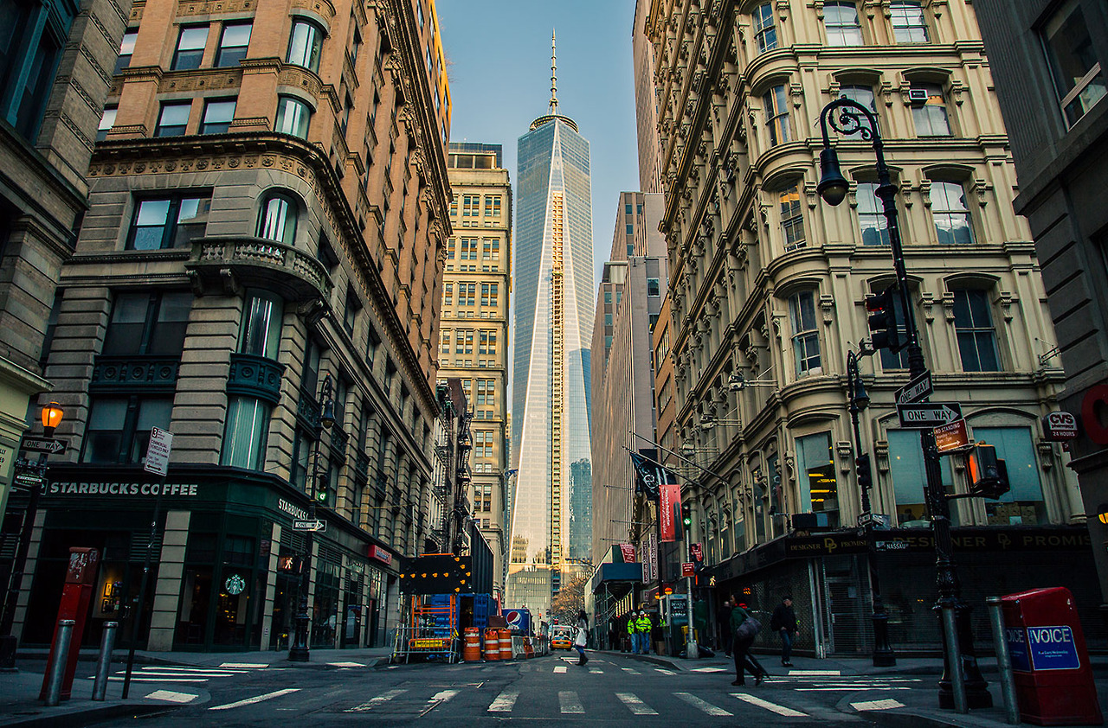
Copyrightⓒ AQUA. All Rights Reserved
02/ 현 사이트와 차이점

Slide 6

현 사이트와 차이점
기존의 여행 투어 사이트는 사람들이 가고자 하는
여행지의 자세하고 정확한 정보를 알 수도 없고
사진들을 볼 수 있는 부분이 많이 미흡해서 항상 아쉬웠다.
그래서 사람들이 직접 가서 찍은 사진과 여행 정보를
공유하는 블로그, 간단한 여행 투어 사이트를 제공하는
사이트를 만들려고 한다.

Slide 7
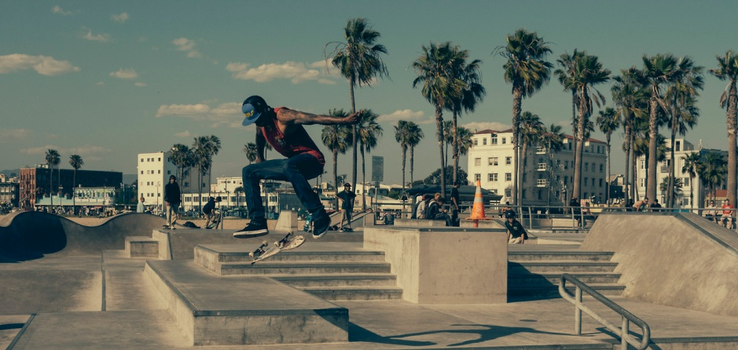
Copyrightⓒ AQUA. All Rights Reserved
03/ 개발 환경

Slide 8







개발 환경
윈도우10Home
이클립스
My SQL
아파치 톰캣
자바빈
MVC
.
.
.

Slide 9
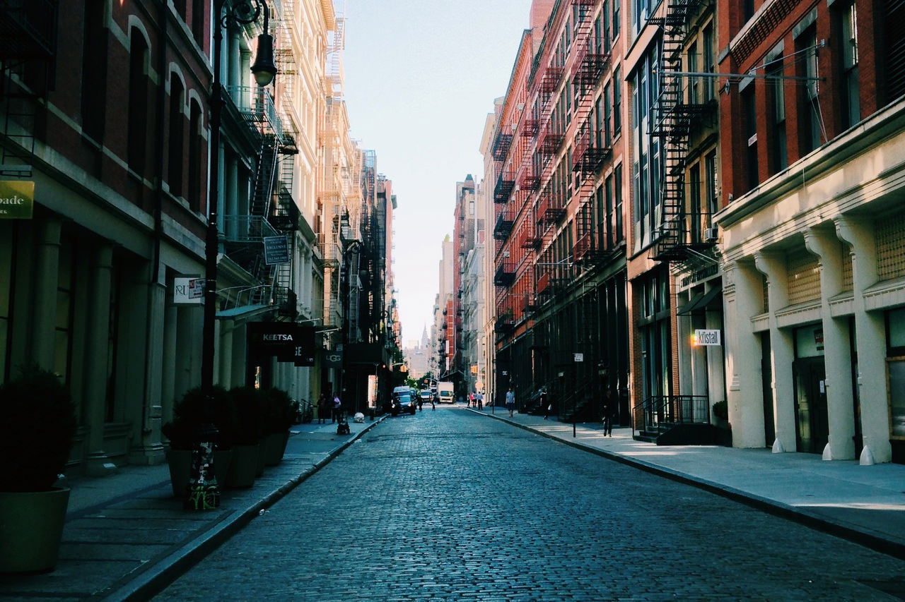
Copyrightⓒ AQUA. All Rights Reserved
04/ 웹 사이트 구조도

Slide 10
웹사이트 구조도
로그인 부분
Home 사진 숙소 국내 해외 고객센터 로그인부분
Freedom 투어
.gif
사용자명
간단한 소개
로그인 성공
비밀번호
FOCUS
Login
관리자 로그인
사진(링크)
이달의 포커스
회원 가입
추천 여행지
추천 숙소
ID
Password
Password(재확인)
footer 부분
공지사항
이름
남자 | 여자
생일| 년(자) 월 일
휴대폰|010 – xxxx-xxxx
가입하기

Slide 11
Home 사진 숙소 국내 해외 고객센터 로그인부분
게시판
번호 제목 글쓴이 등록일 조회
게시판 클릭
게시판 페이지 번호
footer 부분
공지사항

Slide 12
Home 사진 숙소 국내 해외 고객센터 로그인부분
공지사항
번호 제목 관리자명 등록일 조회
공지사항 클릭(관리자)
공지사항 페이지 번호
footer 부분
공지사항

Slide 13
05/ 데이터베이스 설계

Slide 14
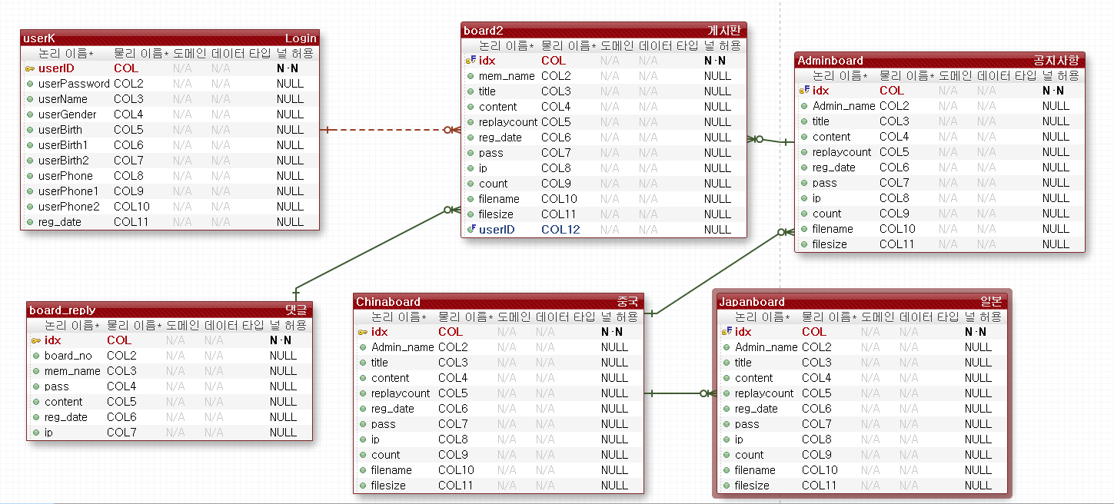
데이터베이스 설계

Slide 15
Copyrightⓒ AQUA. All Rights Reserved
06/ 특별한 부분

Slide 16
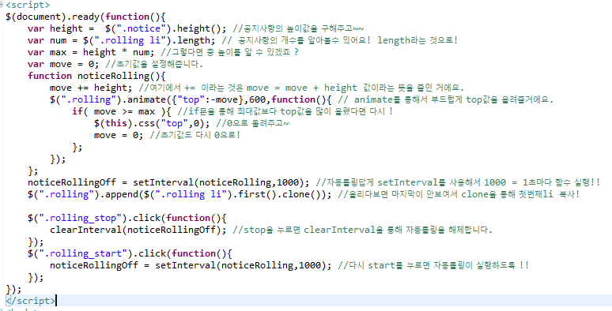
현재까지 진행 상황
아쉽게도 구현은 하지 못했습니다 ㅠㅠ

Slide 17
Copyrightⓒ AQUA. All Rights Reserved
07/ 계획 일정

Slide 18


Contents Title
일정 및 계획
Copyrightⓒ AQUA. All Rights Reserved
12/10~13
사진 개발 작업 및
발표 준비
11/16
중간발표
11/17~20
웹 사이트 구조도 및 초기 작업
12/06~09
숙소 개발
작업
11/21~27
게시판
개발 작업
12/02~05
국내 해외
개발 작업
11/28~12/01
공지사항
개발 작업

Slide 19
Contents Title
일정 및 계획
Copyrightⓒ AQUA. All Rights Reserved
11/05~07
주제 선정
11/16
중간 발표
12/05~14
3차 코딩 및
마무리
(공지사항 및
국내,해외 개발)
11/`8~26
1차 코딩
(웹 사이트 구조도 및
초기 작업
11/27~12/04게시판
개발 작업

Slide 20
느낀점
하.. 이번 프로젝트도 스스로 부족한 부분들도 많았지만,
다른 프로젝트도 있어서 시간을 많이 투자하지
못했다는 것이 정말 아쉽다.
항상 종강 이후 조금이라도 공부했는데, 이번에도 어쩔 수
없이 방학 때 공부해야겠다.

Slide 21
Thank you
Q&A

